Slide 1
Οπτική Διάκριση
Βρίσκω το διαφορετικό

Slide 2
Οπτική Διάκριση:
Στα επόμενα φύλλα εργασίας ζητείται απο το παιδί να παρατηρήσει τις εικόνες και τα αντικείμενα και να βρει αυτό που δεν ταιριάζει/ αυτό που διαφέρει απο κάθε ομάδα.

Slide 3
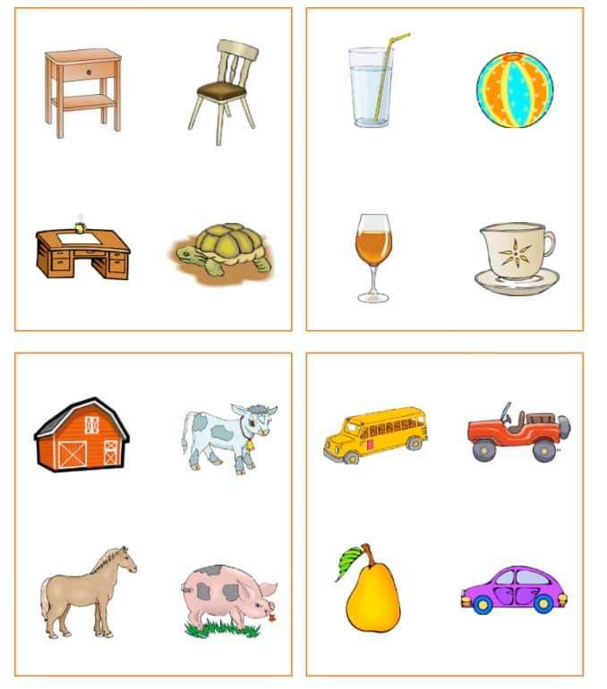

Slide 4
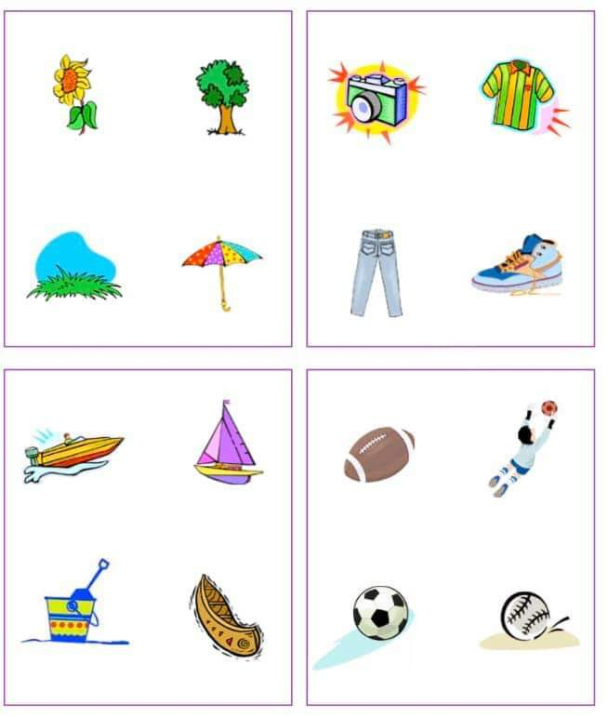

Slide 5
